Slide 2
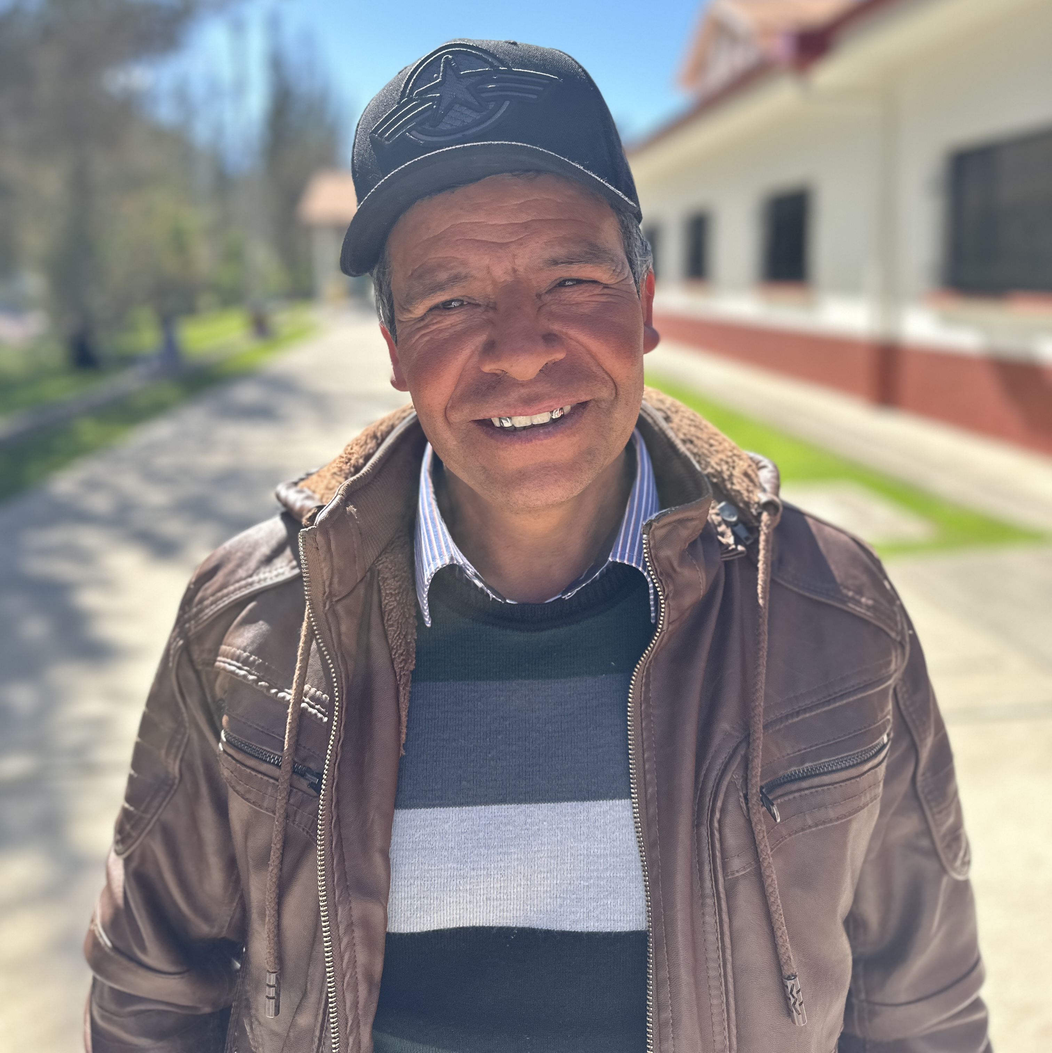
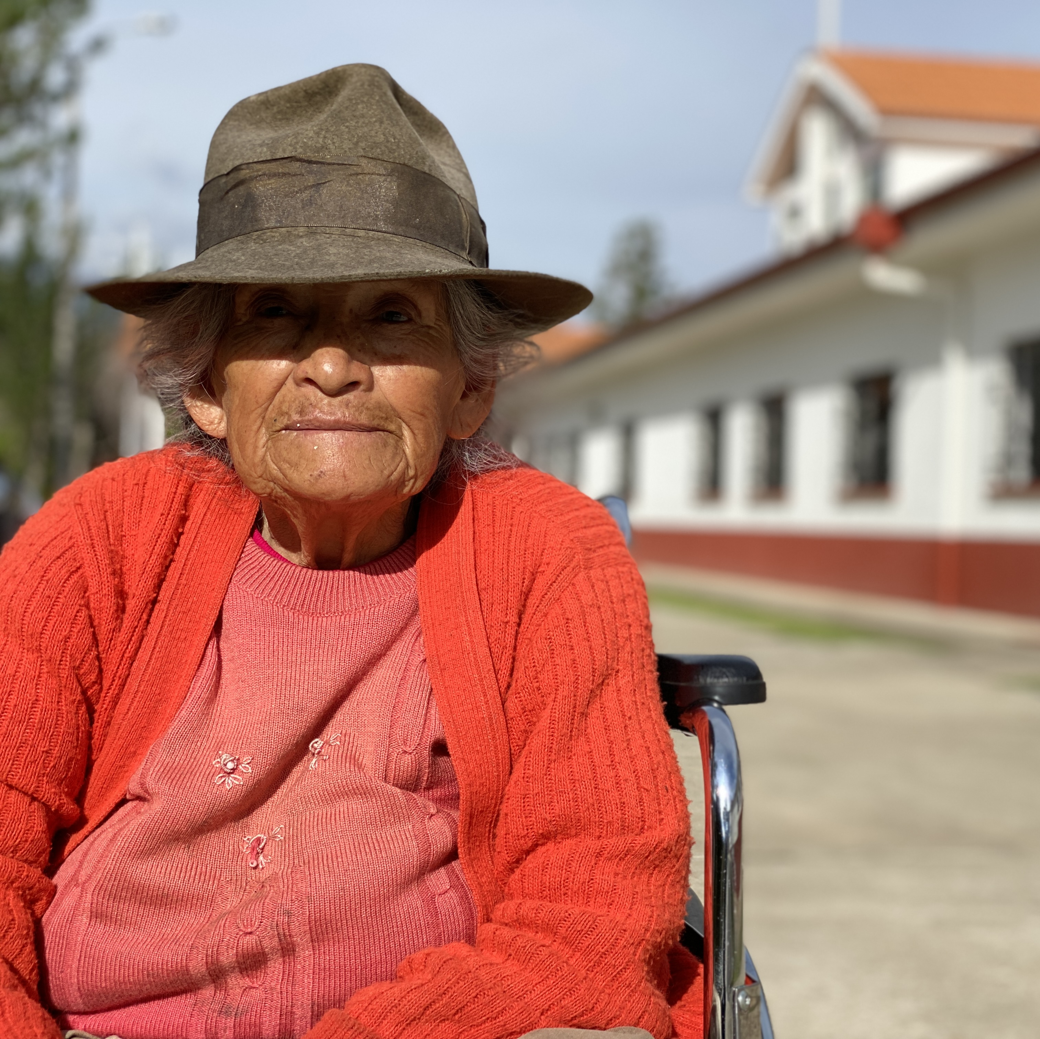
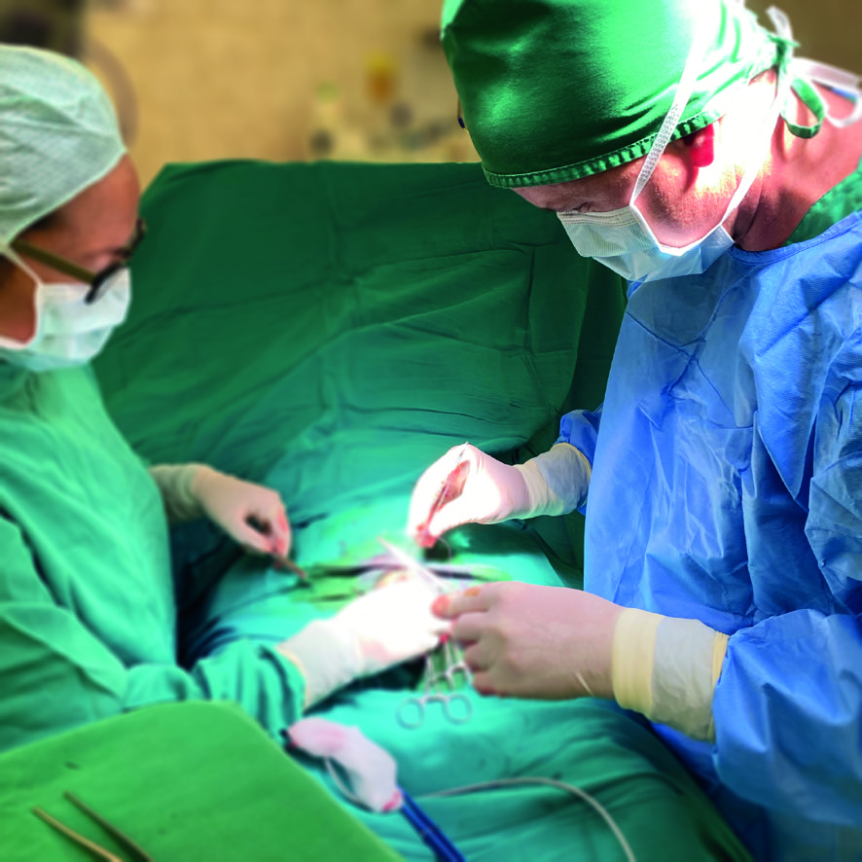

Slide 3
tt.mm.2024
hh:mm Uhr
mit Missionsarzt
Dr. Benjamin Zeier

